Slide 1
Aplikativni softver
treći deo

Slide 2
Grafikoni
Excel omogućava jednostavno kreiranje različitih vrsta grafikona.
Svaki grafikon je:
definisan nad određenim podacima
određenog tipa
određene strukture
Tip i struktura mogu da se definišu na početku ali mogu da se promene u bilo kom trenutku

Slide 3
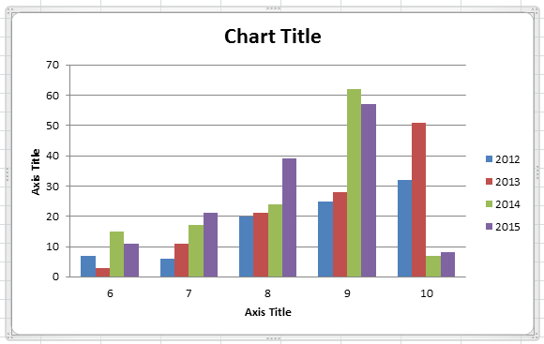
Osnovni elementi
Osnovni elementi grafikona
y-osa (vrednosti)
naziv grafikona
prostor za crtanje grafikona
tip prikaza podataka
pozadina
naziv y-ose
legenda
x-osa (vrednosti)
naziv x-ose

Slide 4
Osnovni elementi
Osnovni elementi grafikona
Vertical Axis
Chart Title
Plot Area
Data Series
Chart Area
Vertical Axis Title
Legend
Horizontal Axis
Horizontal Axis Title

Slide 5
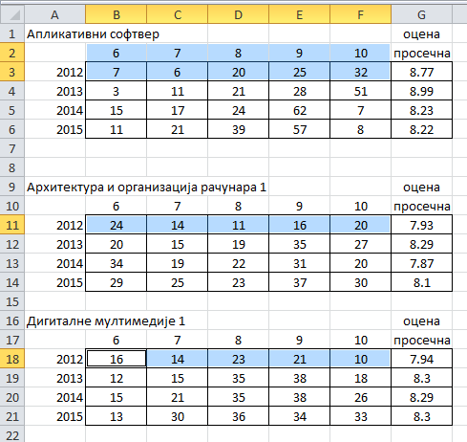
Podaci
Prvi korak je izbor podataka koji će biti prikazani na grafikonu
Grafikoni predstavljaju
vizualizaciju podataka

Slide 6
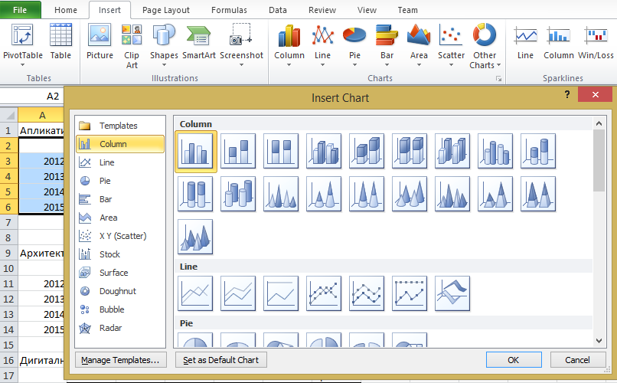
Tip grafikona
Drugi korak je izbor tipa grafikona: Insert/Charts
Osnovni tipovi:
Column, Line, Pie, Bar,
Area, Scatter, Stock,
Surface, Doughnut,
Bubble, Radar

Slide 7
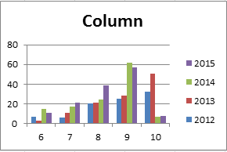
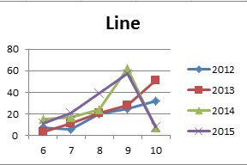
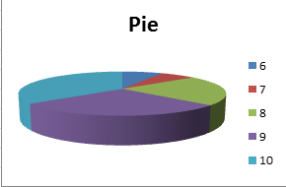
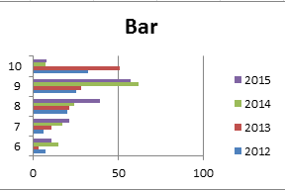
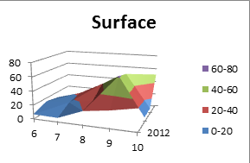
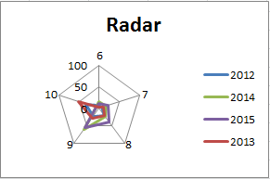
Tip grafikona
Osnovni tipovi

Slide 8
Struktura grafikona
Nakon definisanja tipa, pojavljuje se poseban meni - Chart Tools i u okviru njega tri jezička:
Design
Layout
Format
Treći korak - izbor strukture grafikona:
Chart Tools/Design/Charts Layouts
ili
Chart Tools/Layout

Slide 9
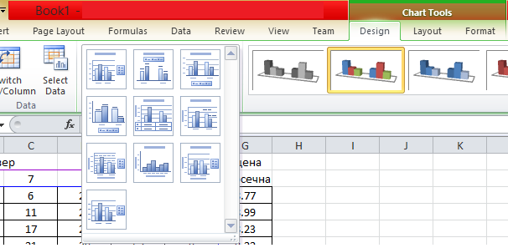
Struktura grafikona
U okviru Chart Tools/Design/Charts Layouts
definiše se struktura
kao celina
U okviru
Chart Tools/Layout definiše se struktura po delovima grafikona

Slide 10
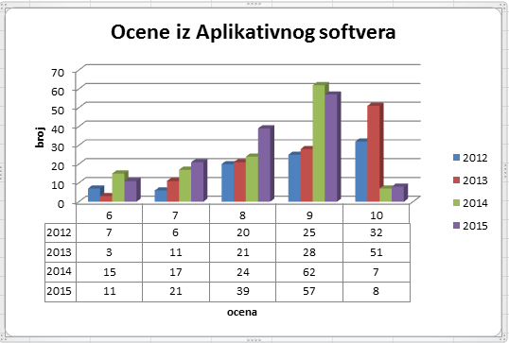
Primeri grafikona
Primer 1: Ocene iz Aplikativnog softvera od školske 2012/13 do školske 2015/16

Slide 11
Primeri grafikona
Primer 2: Upoređivanje ocena iz predmeta u školskoj 2012/13

Slide 12
Podešavanje grafikona
Podešavanje ili izmena grafikona može da se radi:
preko odgovarajuće funkcije u liniji alatki
direktno preko grafikona:
selektuje se
određeni deo
grafikona
desni klik mišem
iz padajućeg menija
se izabere željena
opcija

Slide 13
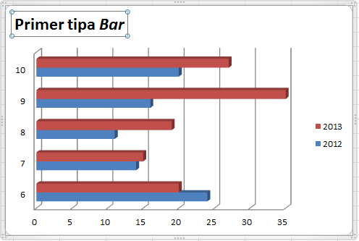
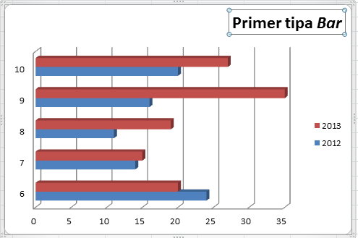
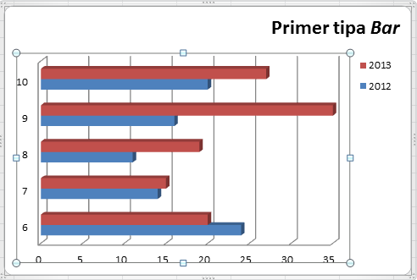
Podešavanje grafikona
Raspoređivanje delova grafikona i menjanje njihove veličine:
preko odgovarajućih funkcija
desni klik mišem pa izbor opcije
drag and drop
Moguće je i direktno da
se radi u PowerPoint-u
ili Word-u

Slide 14
Podešavanje grafikona
Podaci:
višestruko prikazivanje: na osi, na grafikonu, dodatnoj tabeli
automatska izmena
različiti formati
Layout/Data Labels
Layout/Data Table
desni klik mišem/
Select Data...

Slide 15
Podešavanje grafikona
Moguće je birati/menjati:
merne jedinice na osama
oznake na legendi
raspored osa (zamena mesta osama)
boju: pozadine, prostora grafikona, grafikona...
stilove prikaza (izabrati neki od ponuđenih)
2D ili 3D prikaz
pomoćne linije (Major Gridline)
tip slova i veličina slova ...
Апликативни софтвер
 | просечна ocena
2012 | 8.77
2013 | 8.99
2014 | 8.23
2015 | 8.22

Slide 16
Podešavanje grafikona

Slide 17
kraj

